Slide 1
GitHub be-HAFFY
소프트웨어학과
2023864041
웹 프로그래밍 (라이엇 게임즈 소개)
2024.12.10
정지민

Slide 2
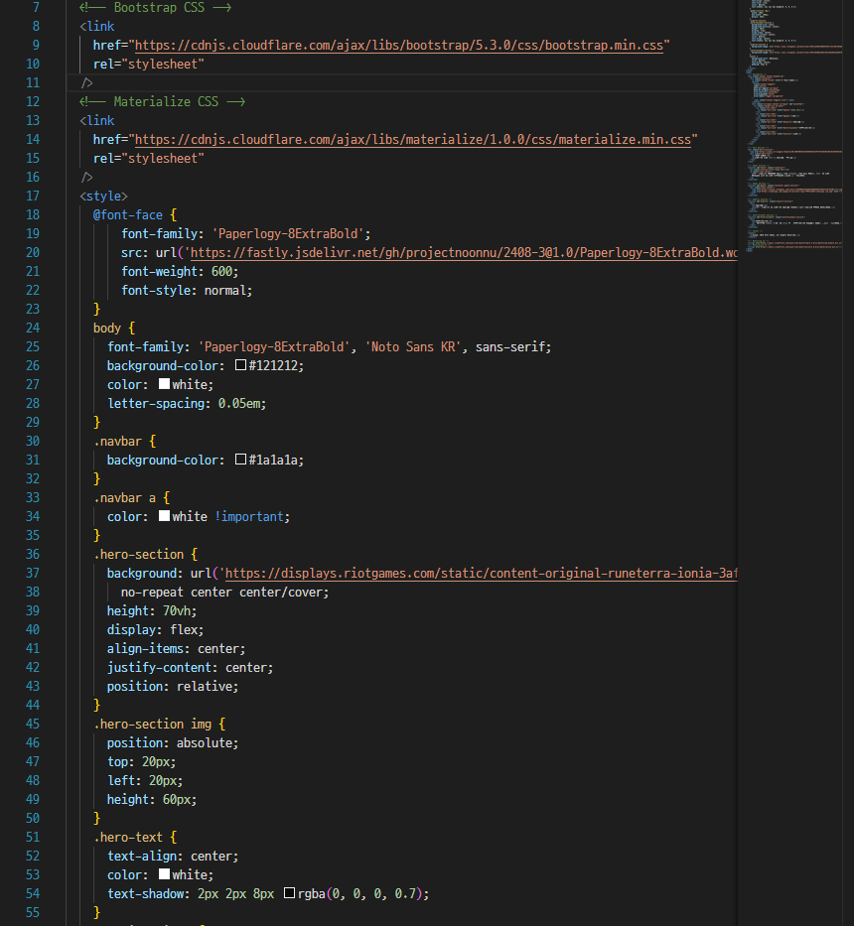
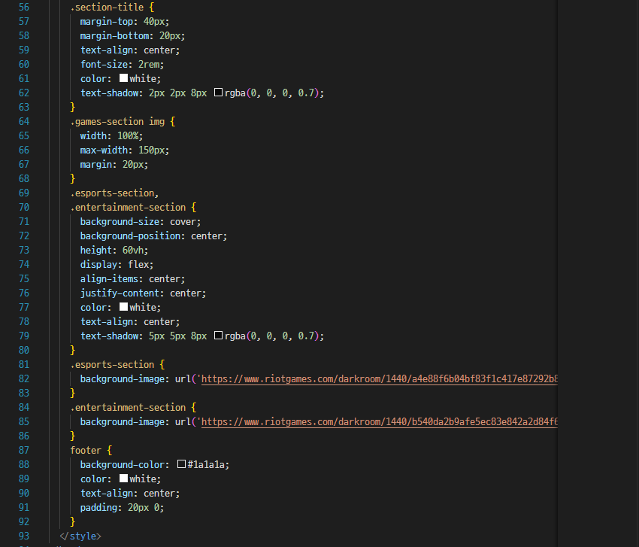
소스 코드
<css>
Bootstrap CSS, Materialize CSS Framework 사용.

Slide 3
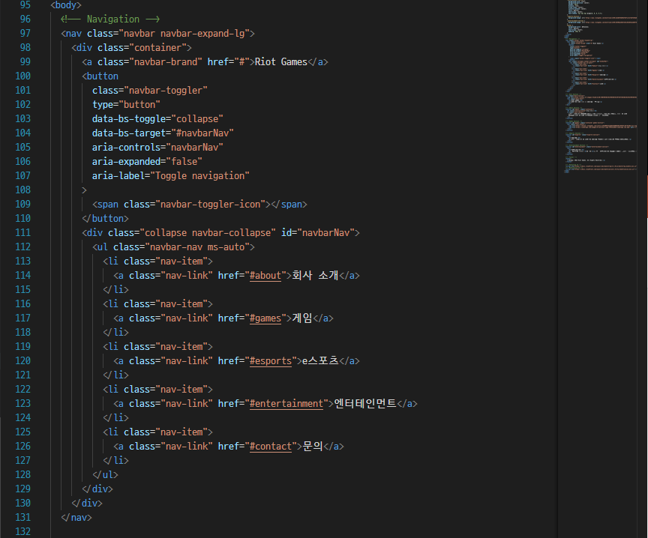
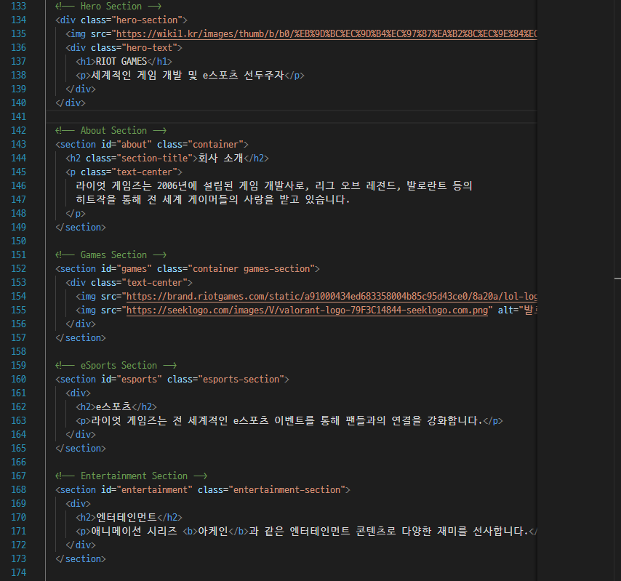
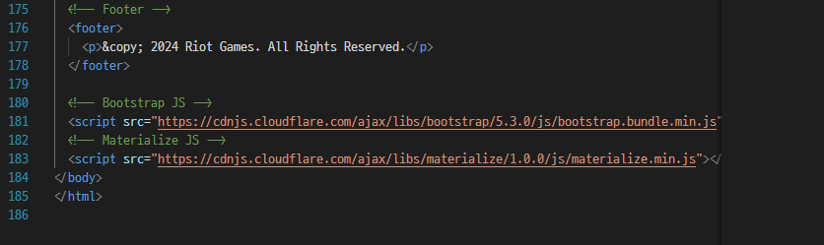
소스 코드
<html>

Slide 4
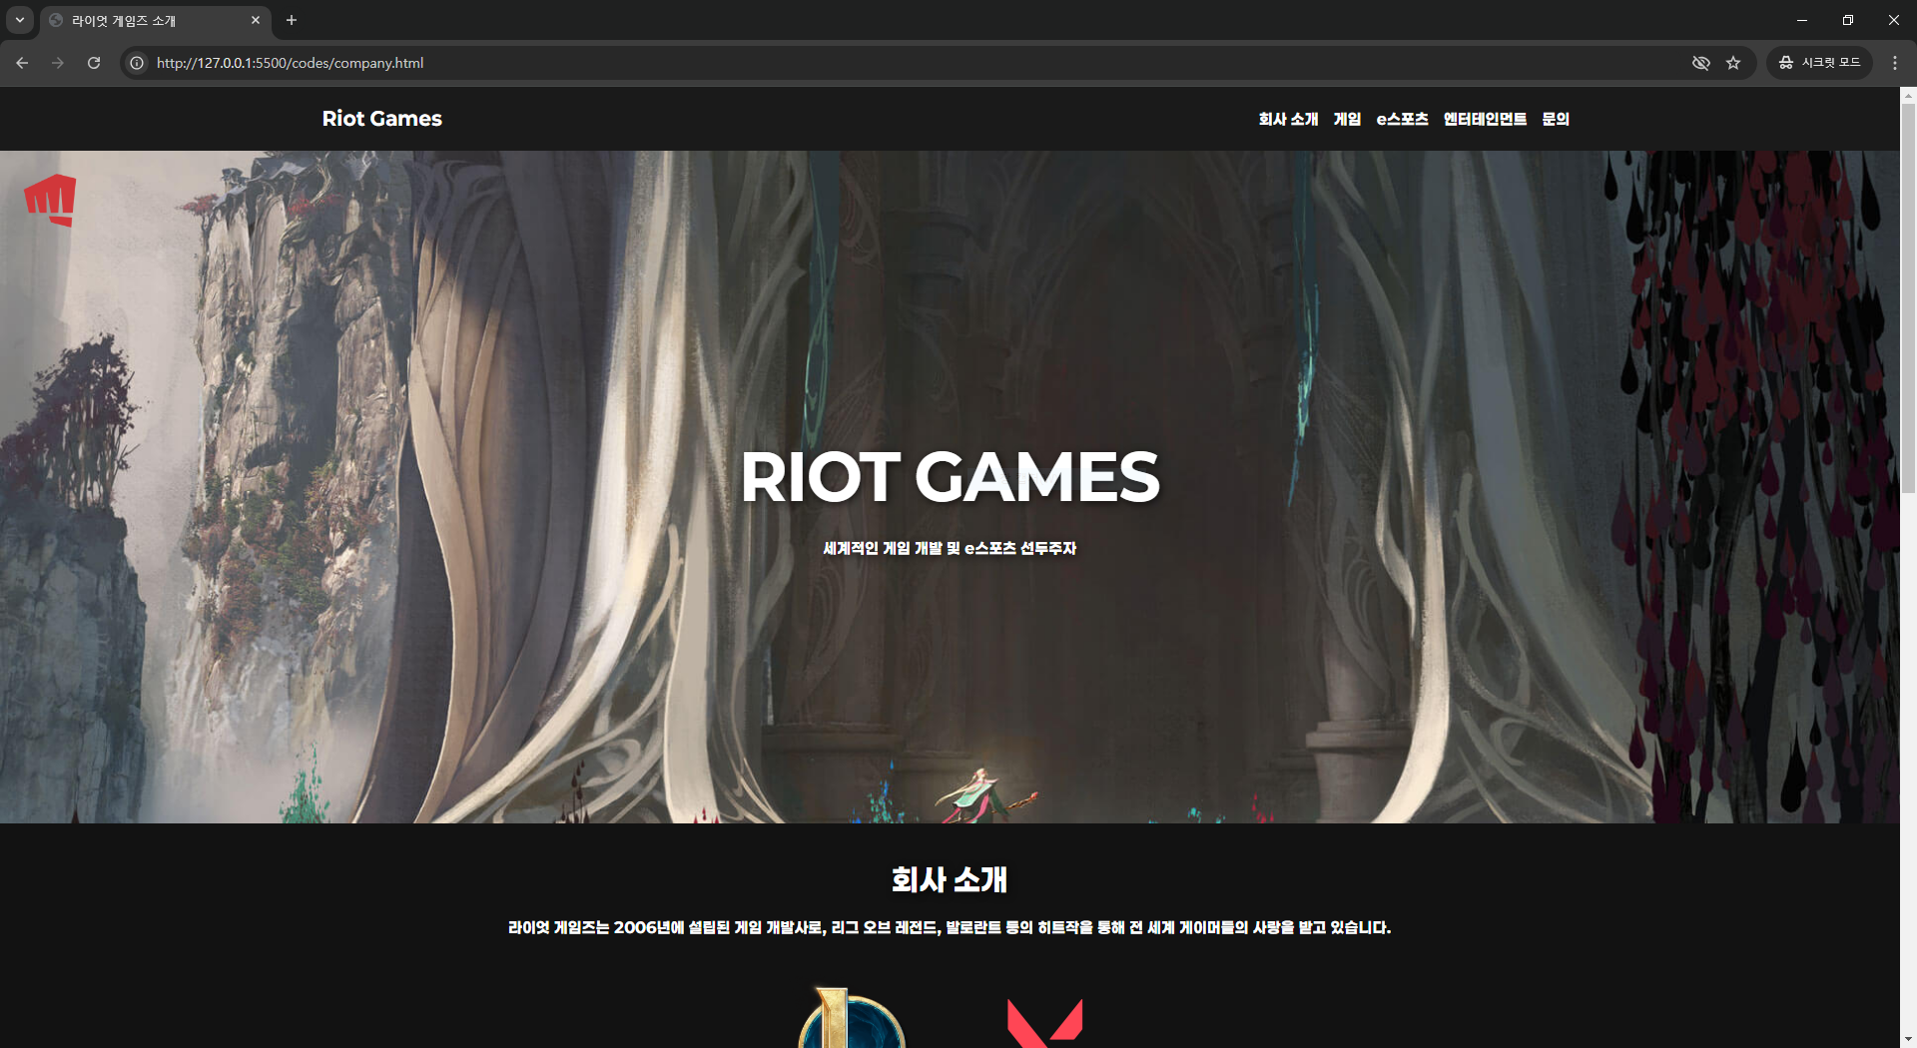
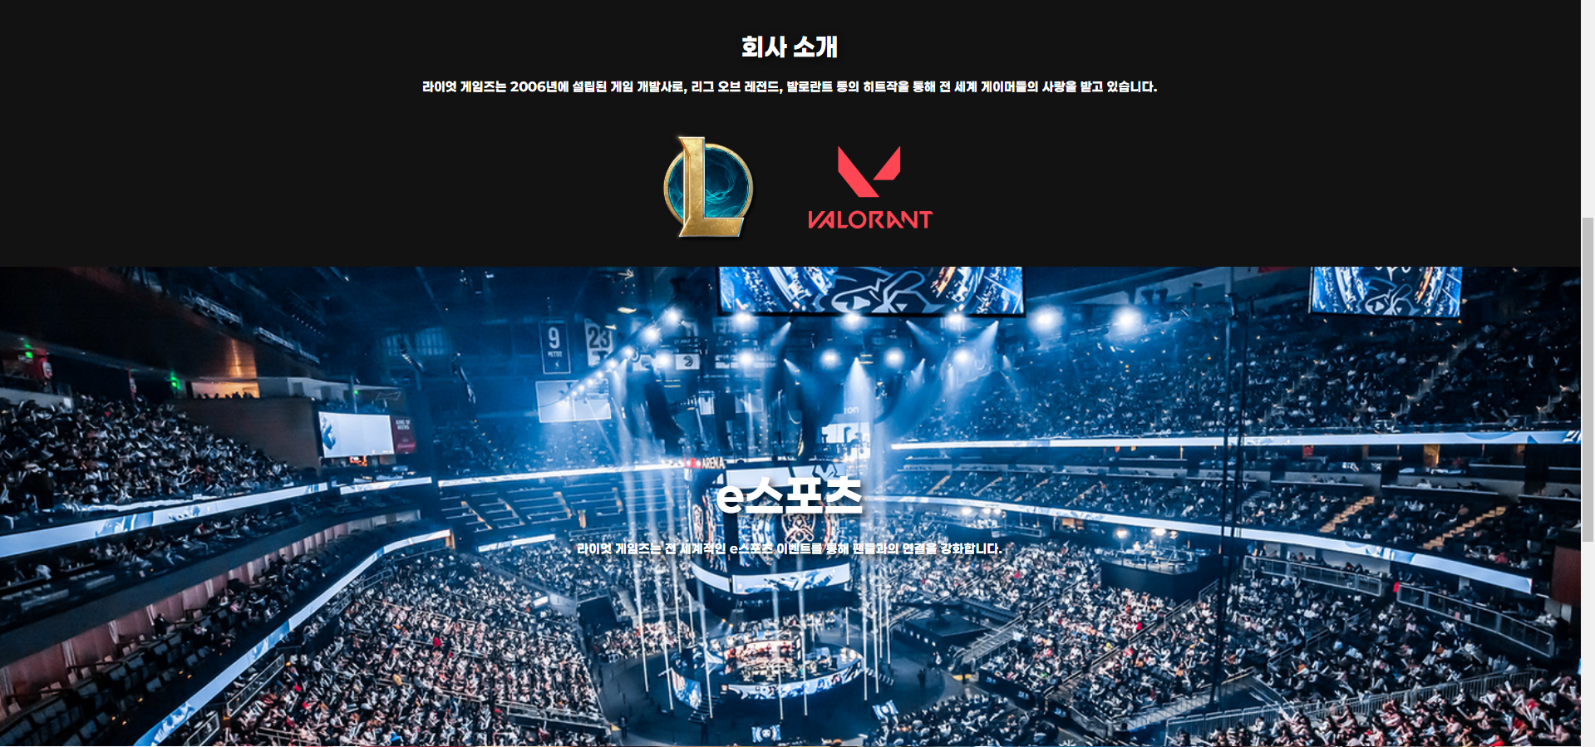
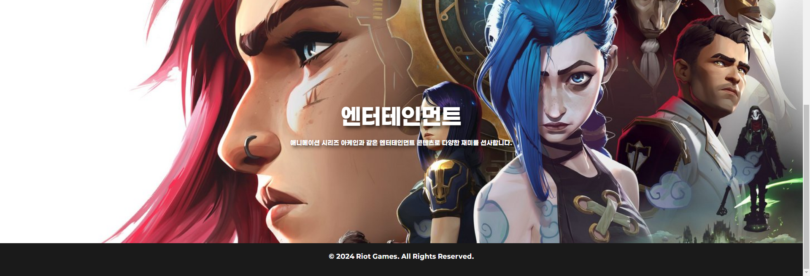
구현 화면

Slide 5
레퍼런스
라이엇 게임즈 코리아 홈페이지 (https://www.riotgames.com/ko) 스타일 참고.
모든 이미지 자료 : 라이엇 게임즈 홈페이지에서 수집.
ChatGPT AI에게 css framework 코드 사용 도움.

Slide 6
점수 : 10
깃허브 주소, 소스, 웹 화면 캡쳐, 레퍼런스 표기까지 빠짐없이 하였습니다.
ChatGPT 특유의 텍스트만으로 이루어진 단순 레이아웃 구성 웹 페이지를 벗어나 추가적으로 이미지 자료를 수집하여 게임 회사의 홈페이지를 표현하기 위해 노력하였습니다.

